Slide 1
Click Pastoral No. 77 Especial Papa Francisco: 10 Frases para los colombianos

Slide 2
Click Pastoral No. 77
“Solo así, con fe y esperanza, se pueden superar las numerosas dificultades del camino y construir un país que sea patria y casa para todos los colombianos”
(Viaje apostólico del Papa Francisco a Colombia 6 - 11 de septiembre de 2017. Encuentro con las autoridades, el cuerpo diplomático y algunos representantes de la sociedad civil. Discurso del santo padre. Plaza de armas de la Casa de Nariño (Bogotá). Jueves, 7 de septiembre de 2017).

Slide 3
Click Pastoral No. 77
“Cuanto más difícil es el camino que conduce a la paz y al entendimiento, más empeño hemos de poner en reconocer al otro, en sanar las heridas y construir puentes, en estrechar lazos y ayudarnos mutuamente”
(Viaje apostólico del Papa Francisco a Colombia 6 - 11 de septiembre de 2017. Encuentro con las autoridades, el cuerpo diplomático y algunos representantes de la sociedad civil. Discurso del santo padre. Plaza de armas de la Casa de Nariño (Bogotá). Jueves, 7 de septiembre de 2017).

Slide 4
Click Pastoral No. 77
“Que las dificultades no los opriman, que la violencia no los derrumbe, que el mal no los venza”
(Viaje Apostólico del Papa Francisco a Colombia 6 – 11 de septiembre de 2017. Bendición a los fieles. Saludo del Santo Padre al pueblo colombiano. Balcón del Palacio Cardenalicio (Bogotá). 7 de septiembre de 2017).

Slide 5
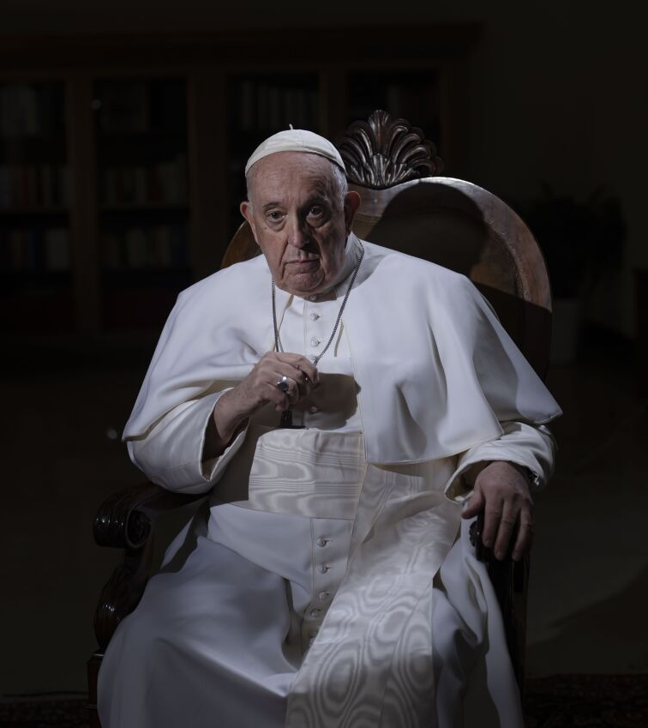
Click Pastoral No. 77
“Los invito al compromiso, no al cumplimiento, en la renovación de la sociedad, para que sea justa, estable, fecunda”
(Viaje Apostólico del Papa Francisco a Colombia 6 – 11 de septiembre de 2017. Bendición a los fieles. Saludo del Santo Padre al pueblo colombiano. Balcón del Palacio Cardenalicio (Bogotá). 7 de septiembre de 2017).

Slide 6
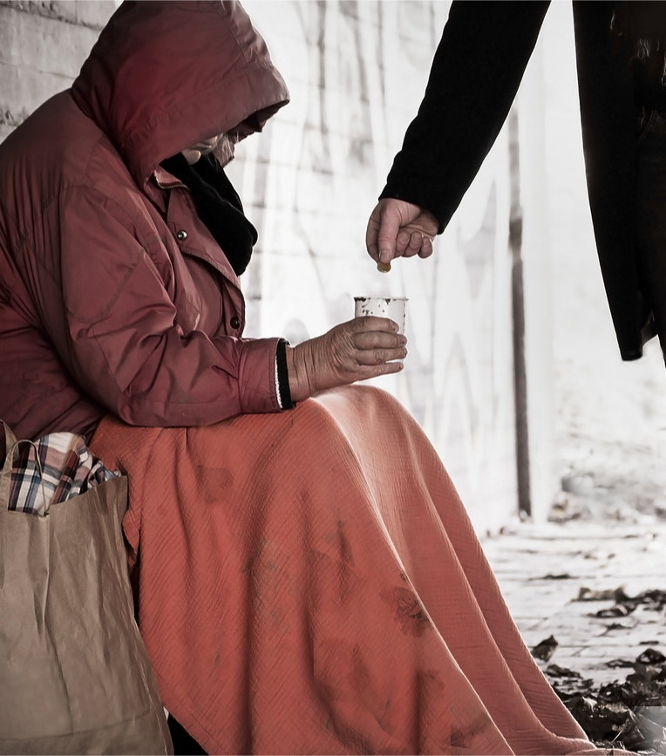
Click Pastoral No. 77
“¡Basta una persona buena para que haya esperanza! No lo olviden. ¡Y cada uno de nosotros puede ser esa persona!”
(Viaje Apostólico del Papa Francisco a Colombia 6 – 11 de septiembre de 2017. Santa Misa. Homilía del Santo Padre. Catama, Villavicencio viernes 8 de septiembre de 2017).

Slide 7
Click Pastoral No. 77
“Queridos colombianos: No tengan miedo a pedir y a ofrecer el perdón. No se resistan a la reconciliación para acercarse, reencontrarse como hermanos y superar las enemistades. Es hora de sanar heridas, de tender puentes, de limar diferencias”
(Viaje Apostólico del Papa Francisco a Colombia 6 – 11 de septiembre de 2017. Gran encuentro de oración por la reconciliación nacional. Palabras del Santo Padre. Parque Las Malocas (Villavicencio) viernes 8 de septiembre de 2017).

Slide 8
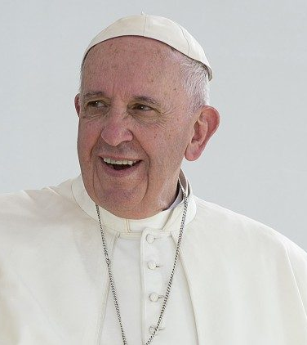
Click Pastoral No. 77
“Si Colombia quiere una paz estable y duradera, tiene que dar urgentemente un paso en esta dirección, que es aquella del bien común, de la equidad, de la justicia, del respeto de la naturaleza humana y de sus exigencias”
(Viaje Apostólico del Papa Francisco a Colombia 6 – 11 de septiembre de 2017. Santa Misa. Homilía del Santo Padre. Área portuaria de Conectar (Cartagena de Indias) domingo, 10 de septiembre de 2017).

Slide 9
Click Pastoral No. 77
“Colombia es rica por la calidad humana de sus gentes, hombres y mujeres de espíritu acogedor y bondadoso; personas con tesón y valentía para sobreponerse a los obstáculos”
(Viaje apostólico del Papa Francisco a Colombia 6 - 11 de septiembre de 2017. Encuentro con las autoridades, el cuerpo diplomático y algunos representantes de la sociedad civil. Discurso del santo padre. Plaza de armas de la Casa de Nariño (Bogotá). Jueves, 7 de septiembre de 2017).

Slide 10
Click Pastoral No. 77
“…la búsqueda de la paz es un trabajo siempre abierto, una tarea que no da tregua y que exige el compromiso de todos ”
(Viaje apostólico del Papa Francisco a Colombia 6 - 11 de septiembre de 2017. Encuentro con las autoridades, el cuerpo diplomático y algunos representantes de la sociedad civil. Discurso del santo padre. Plaza de armas de la Casa de Nariño (Bogotá). Jueves, 7 de septiembre de 2017).

Slide 11
Click Pastoral No. 77
“…quisiera que recemos juntos y que nos perdonemos… y que así todos juntos, podamos mirar y caminar hacia adelante con fe y esperanza”
(Viaje Apostólico del Papa Francisco a Colombia 6 – 11 de septiembre de 2017. Gran encuentro de oración por la reconciliación nacional. Palabras del Santo Padre. Parque Las Malocas (Villavicencio) viernes 8 de septiembre de 2017).

Slide 12
Camilo E. Rodríguez F. Director de Pastoral – CONACED
pastoralconaced@conaced.edu.co
Tel.:3184320369
www.conaced.edu.co

